Slide 1

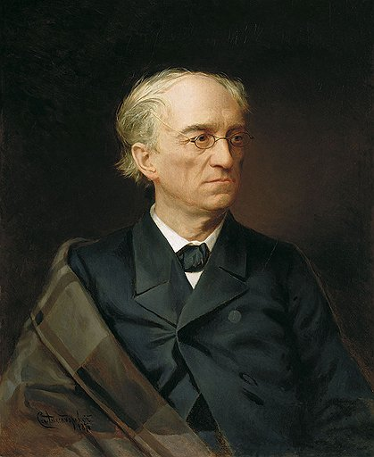
Биография Фёдора Тютчева

Slide 2

Стихи никогда не доказывали ничего другого, кроме большего или меньшего таланта их сочинителя.
Федор Иванович Тютчев

Slide 3
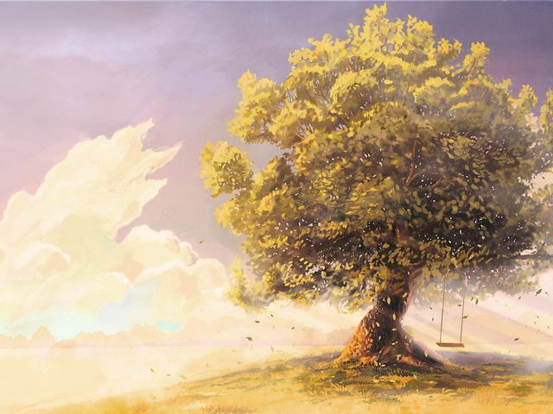
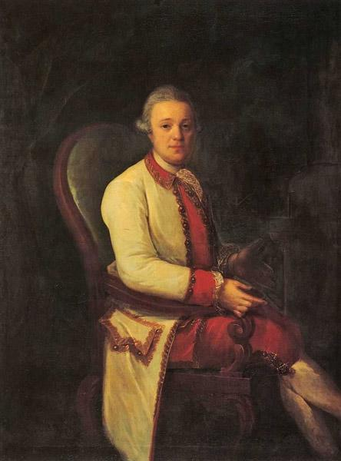
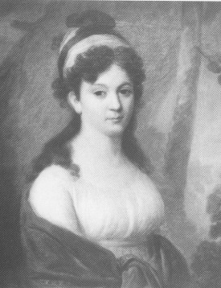
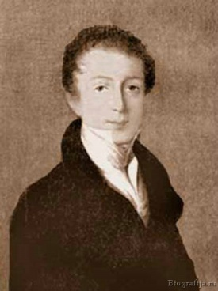
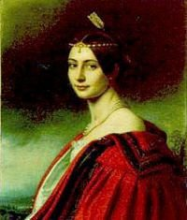
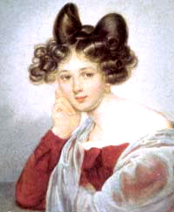
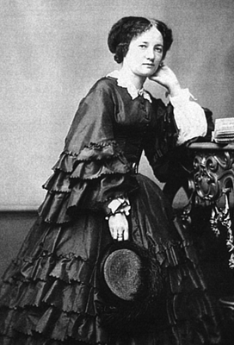
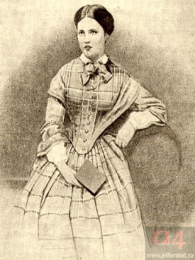
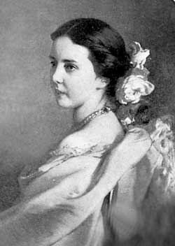
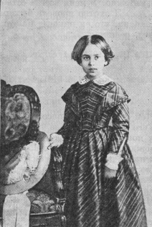
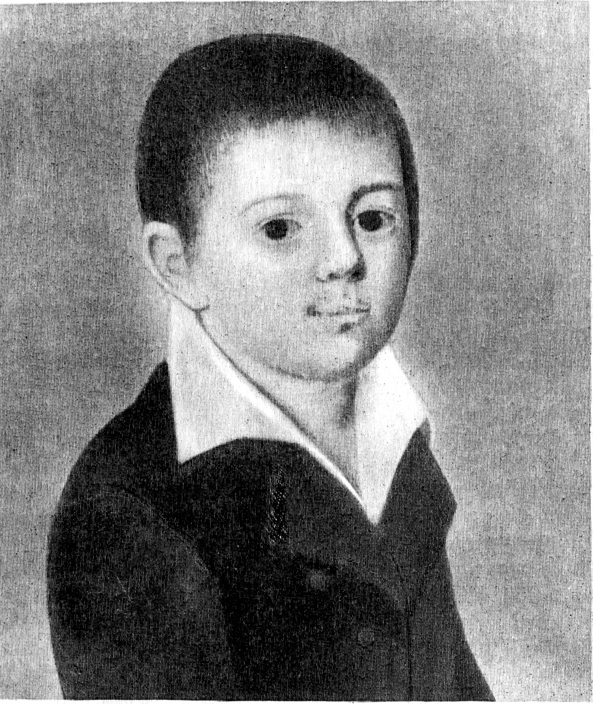
Иван Николаевич Тютчев
Екатерина Львовна Тютчева
Элеонора, 1-я жена
Тютчев Фёдор Иванович
Эрнестина, 2-я жена
Анна
Дарья
Екатерина
Мария
Иван

Slide 4
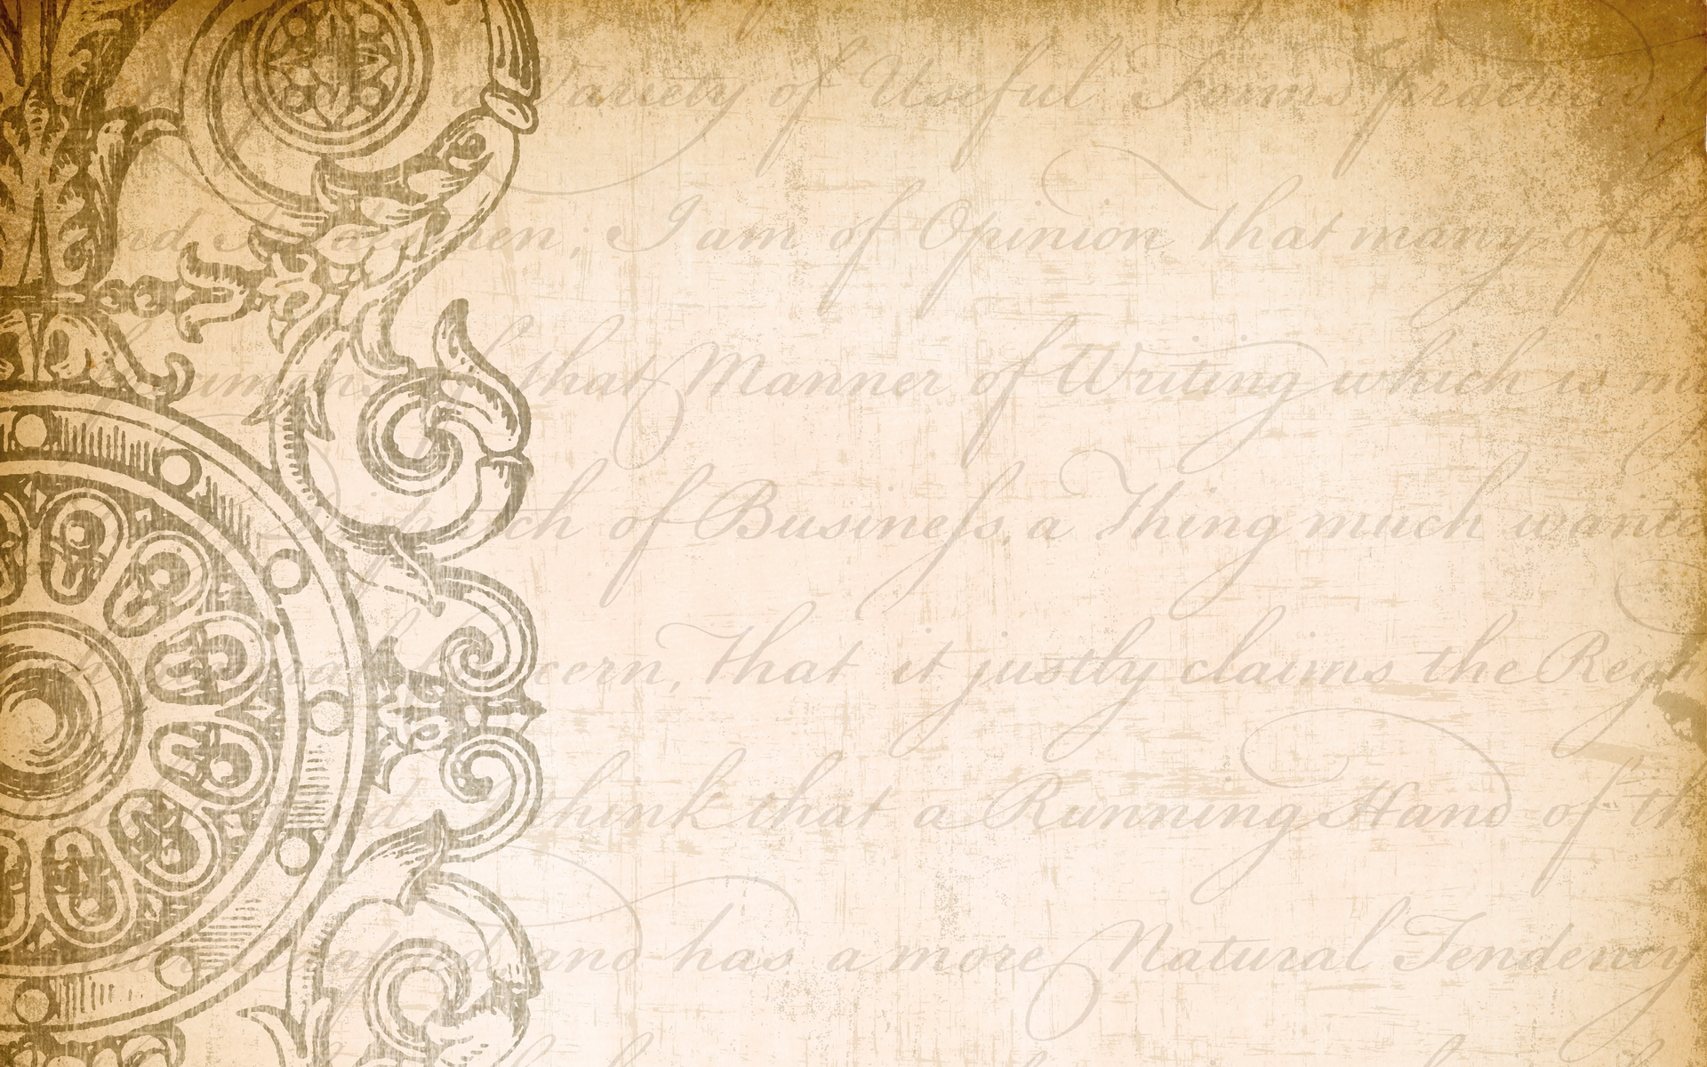
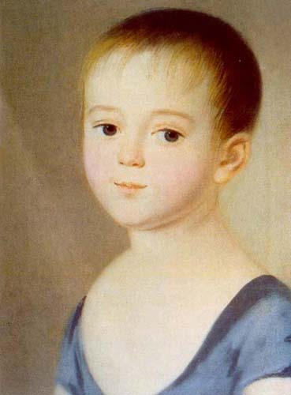
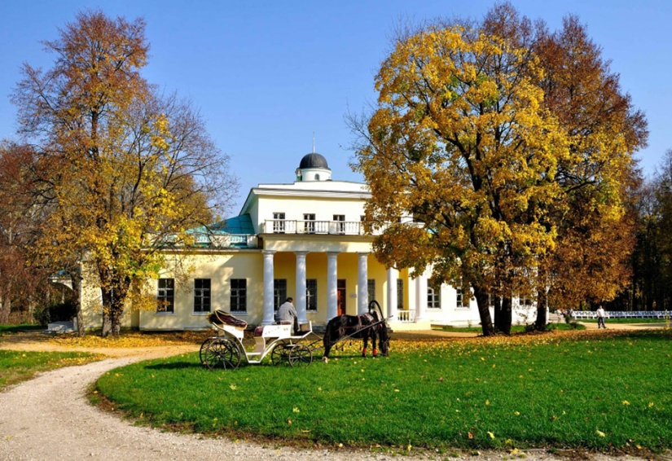
Фёдор Иванович Тютчев родился 5 декабря 1803 года в родовой усадьбе Овстуг, Орловской губернии. Тютчев получил домашнее образование, изучил латынь и древнеримскую поэзию, в тринадцать лет занимался переводами и писал собственные стихотворения.
Портрет Федора Ивановича Тютчева в детстве
Усадьба Овстуг

Slide 5
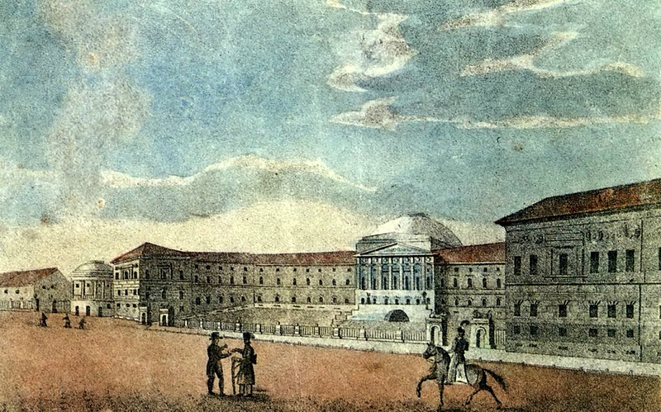
В 1819 году Федор Иванович поступил в Московский университет на словесное отделение, где изучал литературу, историю искусства, археологию. В 1821 году Тютчев окончил университет и переехал в Петербург для работы в коллегии иностранных дел, вскоре получил должность чиновника-дипломата и уехал в Мюнхен. В 1837 году Тютчев был назначен первым секретарем Русской миссии в Турине.
Московский университет

Slide 6
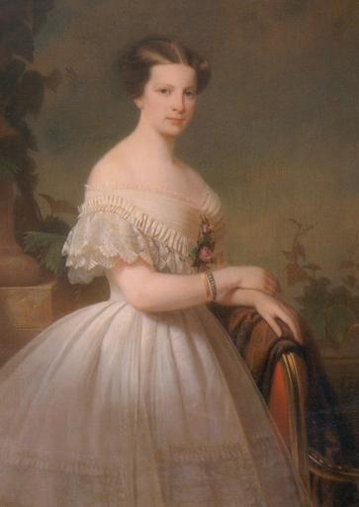
Первым серьезным увлечением Тютчева стала Амалия Лерхенфельд, которую он встретил в Мюнхене в 1825 году. Ей посвящены стихотворения «Я помню время золотое...» (1836) и «Я встретил вас — и все былое...» (1870). Но «Прекрасная Амалия» вышла замуж за сослуживца Тютчева.
Амалия Лерхенфельд

Slide 7
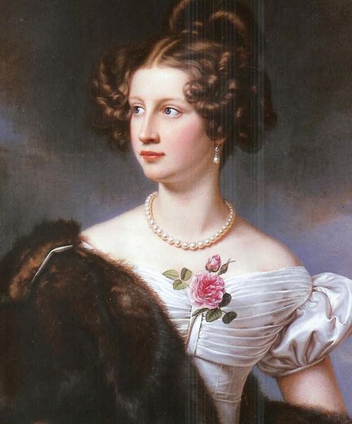
Позже Тютчев влюбился в Амилию Крюденер, которая отказывала в чувствах Пушкину, Гейне и даже Баварскому королю Людвигу. Но роман закончился быстро.
Амилия Крюденер

Slide 8
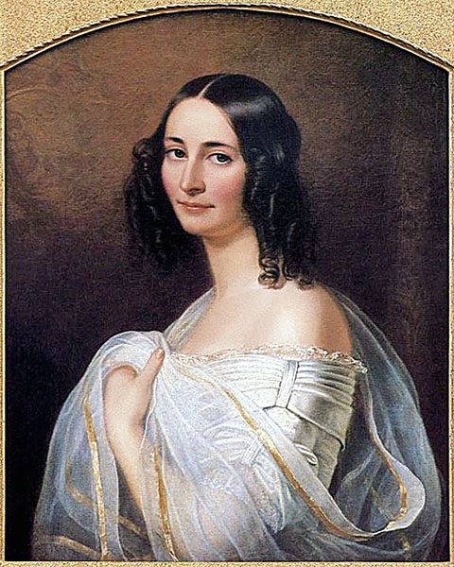
В Мюнхене Тютчев знакомится с прекрасной немкой, Элеонорой Петерсон, урождённой графиней Ботмер. Вскоре они играют свадьбу, и в браке у них рождается три прелестные девочки, но счастье было недолгим. В 1837 году пароход, на котором семья Тютчева перебиралась из Петербурга в Турин, терпит крушение в Балтийском море. Своим спасением жена и дети Тютчева обязаны плывшему на том же пароходе Тургеневу. Элеонора через год умирает. За одну ночь, проведённую у гроба своей покойной жены, Тютчев поседел.
Элеонора Петерсон

Slide 9
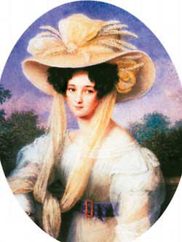
Однако уже в 1839 Тютчев сочетается браком с Эрнестиной Дернберг. Из-за самовольного отъезда в Швейцарию для венчания с Э. Дернберг, Тютчев был исключен из числа чиновников Министерства. Он подал в отставку и поселился в Мюнхене. В 1844 году переехал с семьей в Россию, а через полгода Федор Иванович Тютчев вновь был принят на службу в Министерство иностранных дел.
Эрнестина Дернберг

Slide 10
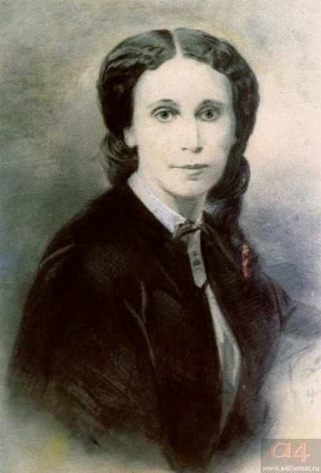
Вскоре у него завязался ещё один роман, с Еленой Александровной Денисьевой, которую общество осудило за эту страсть.( Елена Денисьева была младше поэта на 23 года.) У них было трое совместных детей.
Елена Денисьева

Slide 11
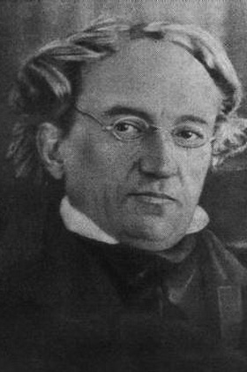
В 1848 — 1849 годах под впечатлениями от событий политической жизни Тютчев создал такие прекрасные стихотворения, как "Неохотно и несмело...", "Когда в кругу убийственных забот...", "Русской женщине" и др. В 1854 году вышел первый сборник стихотворений, в этом же году был напечатан цикл стихов о любви, посвященных Елене Денисьевой.

Slide 12
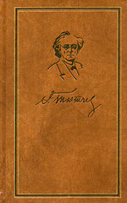





17 апреля 1858 года Федор Иванович Тютчев был назначен председателем Комитета иностранной цензуры. В этот период поэзия Тютчева была подчинена государственным интересам. Он создает много "публицистических статей в стихах": "Гус на костре", "Славянам", "Современное", "Ватиканская годовщина". В 1861 году в свет выходит сборник стихотворений на немецком языке.

Slide 13
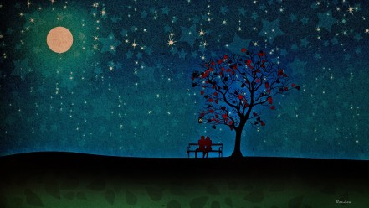

В историю русской поэзии Ф. И. Тютчев вошел, прежде всего, как автор философской лирики, но его перу принадлежит и ряд замечательных произведении на тему любви. Любовные и философские стихи поэта связаны общностью лирического героя, сквозными мотивами, их роднит напряженный драматизм звучания.
Если в своих философских стихотворениях поэт предстает как мыслитель, то в любовной лирике он раскрывается как психолог и тонкий лирик. Многие его стихи о любви имеют автобиографический отпечаток.

Slide 14
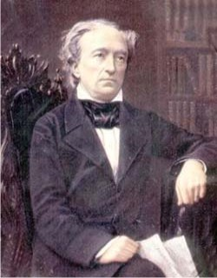
1864 год для Тютчева стал поистине зловещим: его жизнь настигает целая череда смертей. За короткий период времени у него умирают двое детей, мать, затем ещё один, самый старший сын, брат, а затем любимая дочка Машенька.

Slide 15
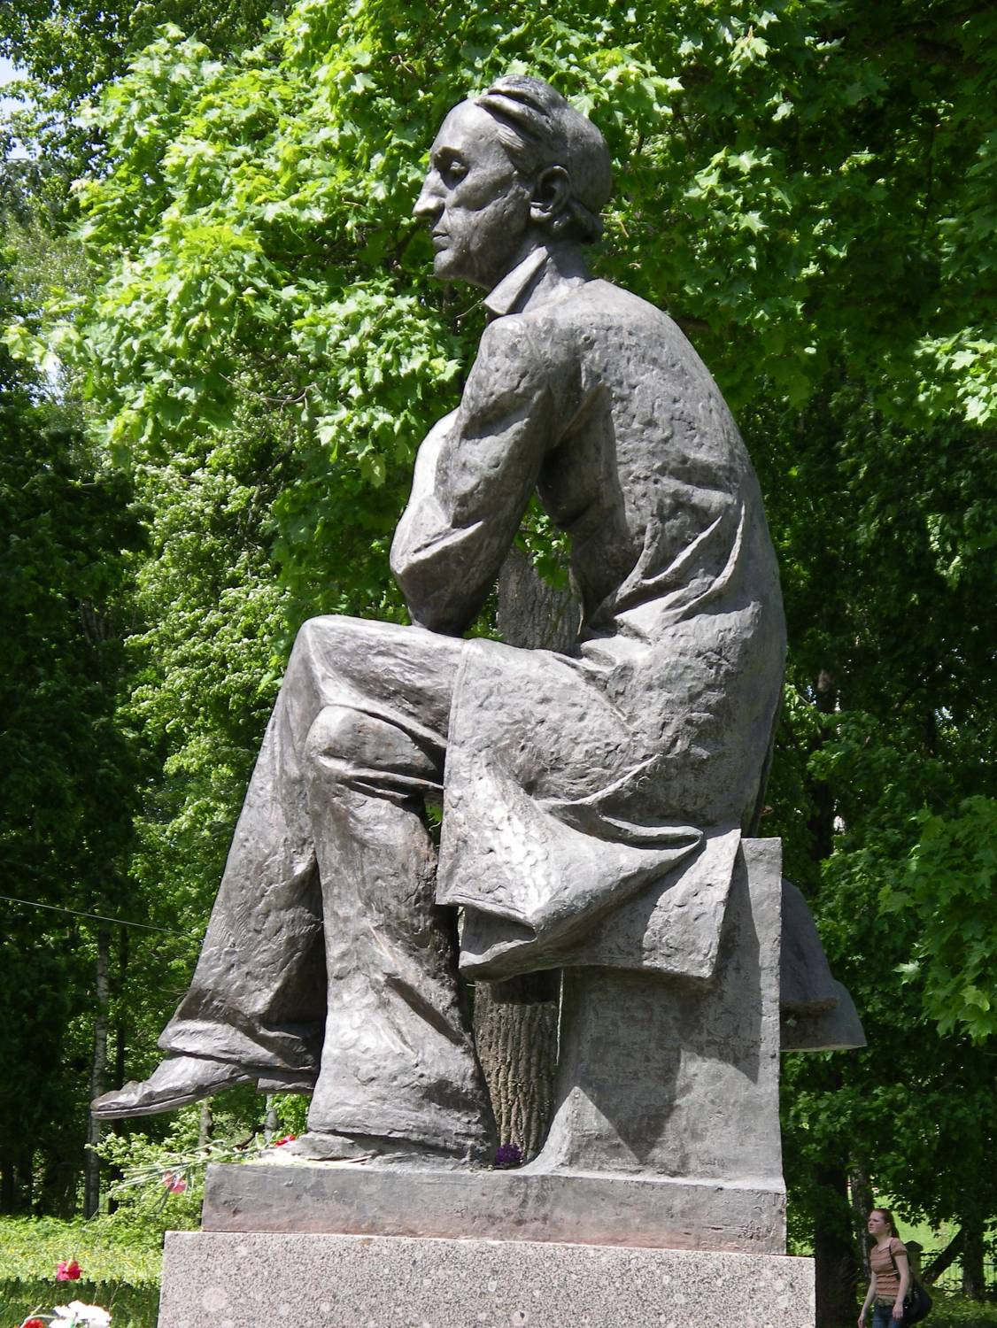
В декабре 1872 года Тютчев был частично парализован: осталась без движения левая рука, резко упало зрение. С этих пор сильнейшие головные боли не оставляют поэта. 1 января 1873 года на прогулке его хватил удар, в результате — паралич всей левой половины тела. 15 июля 1873 года поэта не стало.
Памятник Тютчеву

Slide 16
Стоим мы слепо пред Судьбою,
Не нам сорвать с нее покров.
Федор Иванович Тютчев

